Slide 1

커비 모작 게임
2021182032 임동건
프로젝트 최종 발표

Slide 2
개발 진척도
내용 | 목표 범위 | 실제 개발 완료 범위 | 진척도
맵 | 총 3스테이지 + 보스 스테이지 | 구현 완료 | 100%
캐릭터 컨트롤러 | Ad 좌우이동, 점프, 하늘날기, 찌그러지기, 달리기, 몬스터 흡수, 각 캐릭터 모습별 기술 이펙트 | 구현 완료 | 100%
몬스터 및 보스 | 몬스터 8종 및 각 공격 패턴 중간보스 1종 보스 1종 및 보스 4가지 공격 패턴 | 중간 보스 구현 못함 | 90%
사운드 | 커비 행동 사운드, 보스 사운드, 지형 상호작용 사운드, 몬스터 사운드 | 지형과 커비 상호작용 사운드 전부 구현 못함 | 90%
게임 난이도 | 몬스터별 각자 다른 패턴에 따른 난이도 보스 4가지 패턴 공략 | 구현 완료
애니메이션 | 커비 애니메이션, 보스, 몬스터 애니메이션 | 구현 완료 | 100%
게임 기능 | 스테이지 포탈로 넘어가기 구현 지형별 충돌 구현 몬스터에 따라 커비 변신 폼 변경 횡스크롤 구현 커비 체력 및 보스 체력 | 구현 완료 | 100%

Slide 3
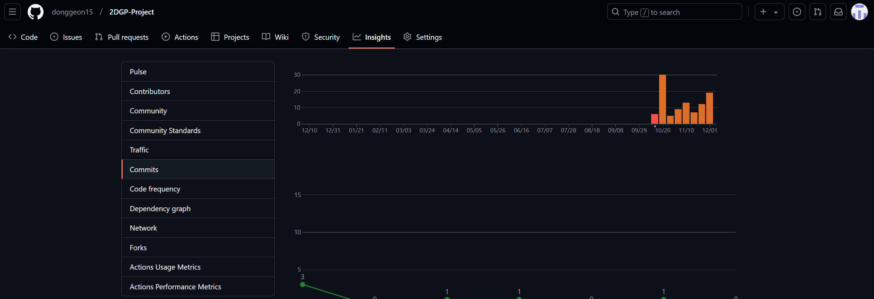
Github 커밋통계
주 | 커밋 횟수
Week of Oct 13 | 6
Week of Oct 20 | 30
Week of Oct 27 | 5
Week of Nov 3 | 9
Week of Nov 10 | 13
Week of Nov 17 | 7
Week of Nov 24 | 12
Week of Dec 1 | 19

